Slide 1
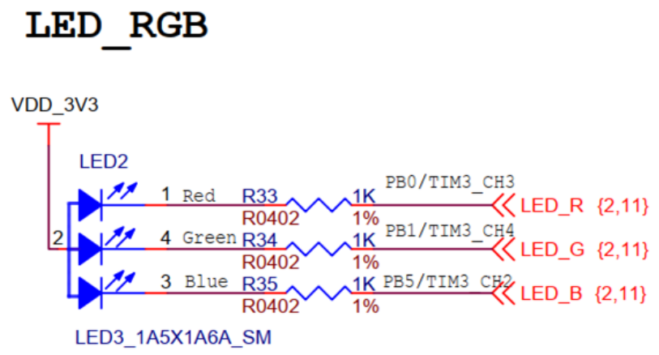
先看原理图
打开原理图，搜“LED”，有3个LED。
如下图所示：

Slide 2
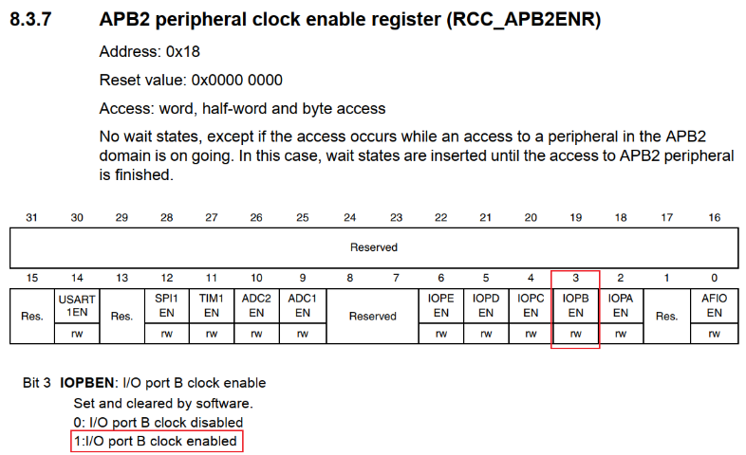
再看芯片手册：使能GPIOB
以PB0为例，它属于GPIOB里的第0个引脚。
怎么使能GPIOB？
RCC_APB2ENR地址：0x40021000 + 0x18

Slide 3
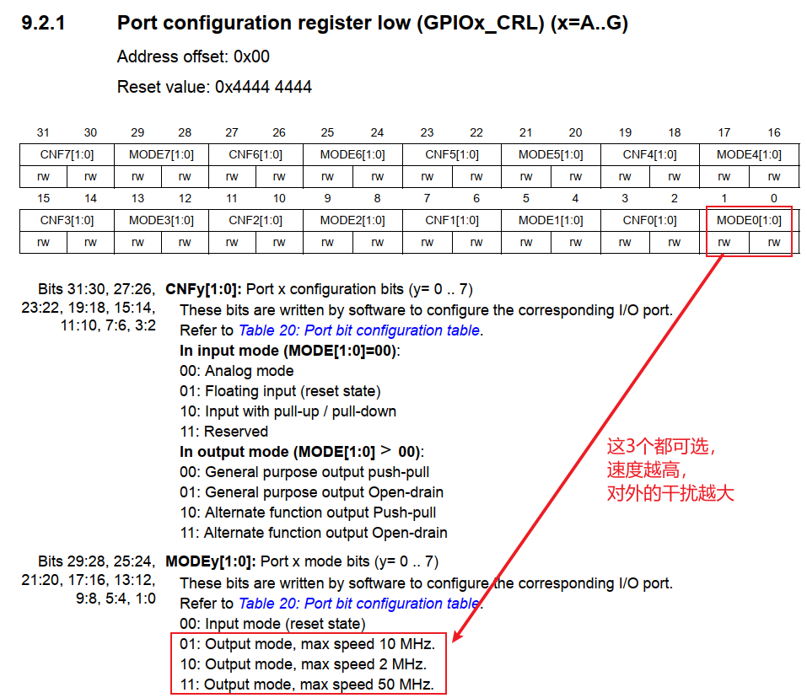
再看芯片手册：设置GPIOB0为GPIO、用作输出
GPIOB_CRL地址：0x40010C00 + 0x00

Slide 4
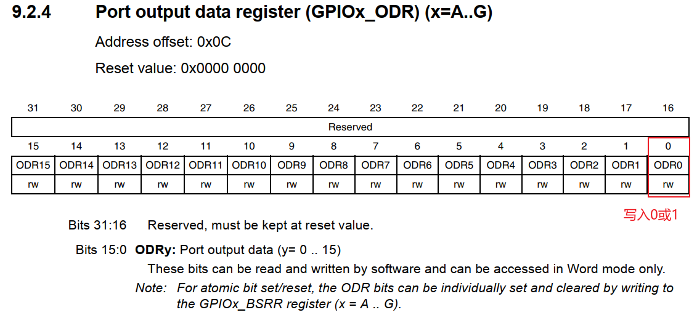
再看芯片手册：怎么设置GPIOB0的输出电平？
方法1：读寄存、修改值、写回去(低效)
GPIOB_CRL地址：0x40010C00 + 0x0C

Slide 5
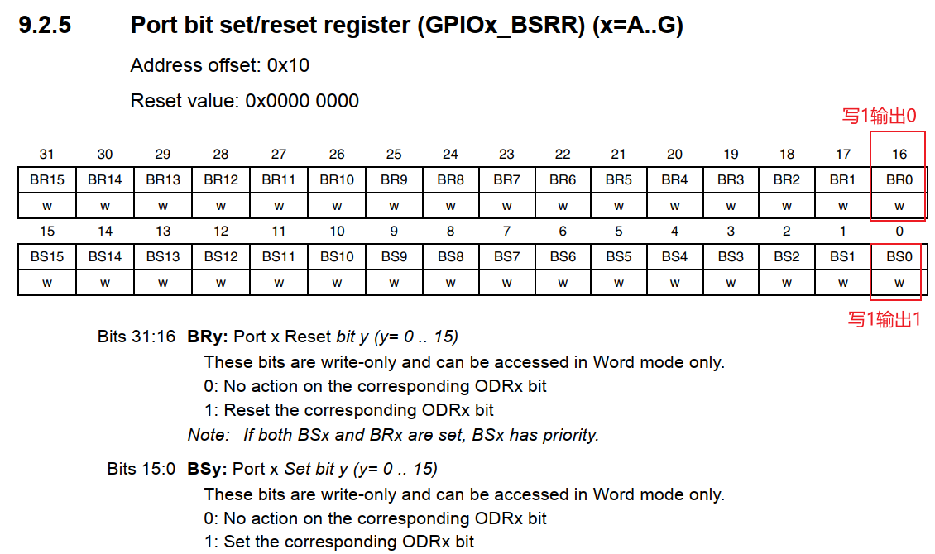
再看芯片手册：怎么设置GPIOB0的输出电平？
方法2：直接写寄存器，一次操作即可，高效
GPIOB_CRL地址：0x40010C00 + 0x10

